Slide 1
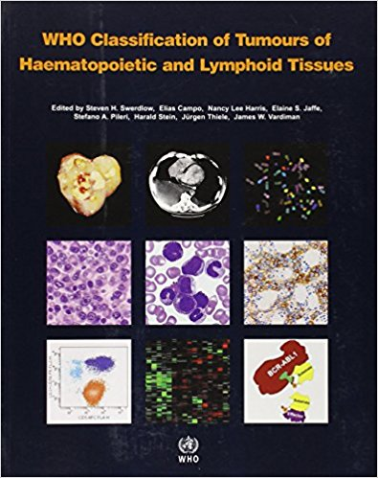
Patologie kostní dřeně
Patologie lymfatických uzlin
Hematoonkologické malignity
⬥ nádory myeloidní řady
⬥ nádory lymfoidní řady

Slide 2
PATOLOGIE KOSTNÍ DŘENĚ
hematopoéza
anémie
patologická hyperplázie KD

Slide 3
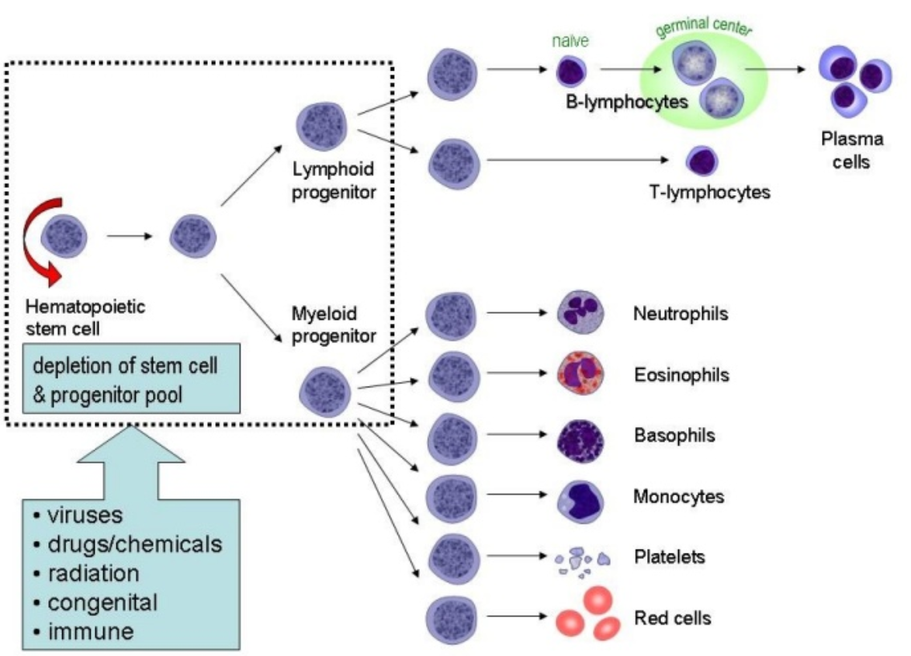
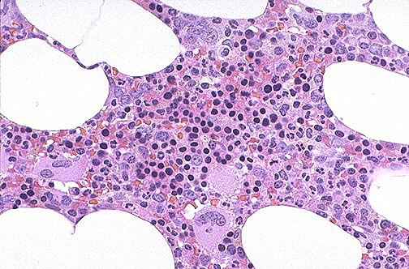
Hematopoéza
  vychází z hemopoetické kmenové buňky (HSC)
    v KD zcela oj (<0,1%), morfologicky připomínají ly
    dělí se minimálně
    asymetrické dělení = schopny sebeobnovy + při dělení vzniká generace dceřiných bb.

Slide 4
ANÉMIE
snížený objem ery (hematokritu) nebo koncentrace Hb ⇨ ↓kapacita transportu ery pro kyslík
etiologie:
  z nadměrných ztrát (hemolytické, posthemoragické)
  z nedostatečné tvorby ery
klinické projevy:
  únava, bolest hlavy, závratě
  bledost sliznic (spojivky, DÚ)
  tachykardie („bušení srdce“ a „hučení“ ve spáncích)

Slide 5
ANÉMIE …. může být součástí obrazu selhání KD
HEMOLYTICKÉ
  extrinsické (extrakorpuskulární):
    splenomegalie (s nadměrnou destrukcí ery); protilátky proti ery; přímý efekt toxinů
  intrakorpuskulární (abnormní ery)
    vrozené (sférocytóza, eliptocytóza, enzymatické defekty ery, poruchy syntézy Hb – thalasémie, srpkovitá anémie)
    získané (paroxysmální noční hemoglobinurie)
A. při nedostatku Fe = sideropenická hypochromní mikrocytární anémie
A. při hypovitaminóze/avitaminóze = megaloblastické a.
  B12 = perniciózní anémie
  kyselina listová
A. při chronických chorobách
  chronické infekce, systémové choroby pojiva, urémie, jaterní onemocnění, endokrinní příčiny
  malignity (z útlumu krvetvorby, při sekundární infiltraci KD nádorem, při myelofibróze)

Slide 6
ANÉMIE při selhání KD
ANÉMIE
vrozená
získaná
vrozená / získaná
klinicky:
  časté infekce
  malabsorbce/maldigesce
  u vrozených často +vývojové vady skeletu, srdce, urogenitálního traktu, kůže a kožních adnex
v periferní krvi cytopenie 1 / více krevních řad
KD: nespecifické změny, většinou jen úbytek/absence postižené krevní řady
v konečném stádiu obraz APLASTICKÉ ANÉMIE (vzniká v důsledku progrese kterékoli anémie)
Fanconiho anémie
agranulocytóza
….
paroxysmální noční Hb-urie
autoimunitní (např. při SLE)
po RT, CHT
reakce na léky
  ATB (chloramfenikol, sulfonamidy)
  NSAID (indomethacin)
  antikonvulziva; soli zata…
poinfekční
  HAV, HBV, HGV
  HIV, EBV, CMV
  meningokok, spalničky, zarděnky…
asociovaná s těhotenstvím
při malnutrici/malabsorbci (↓B12, folát, Fe)
pokročilé stádium malignity v KD (většinou leukémie)
MDS

Slide 7
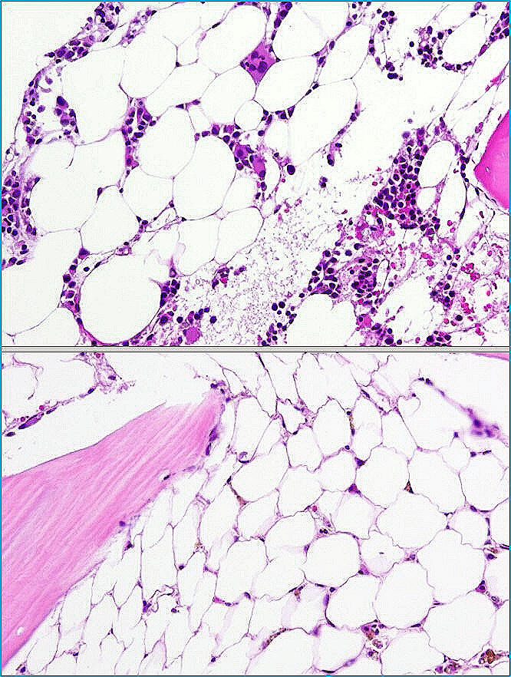
Aplastická anémie
v kterémkoli věku (etiologie vrozená i získaná…)
periferní krev: pancytopenie (celkový útlum krvetvorby)
KD: výrazně hypocelulární myelopoéza (krevní elementy ale normálně vyzrávají), lymfocytární řada většinou nepostižena
DÚ: gingivální hemoragie, petechie, purpury, ekchymózy, ulcerace
prognóza:
  infaustní - úmrtí v důsledku selhání KD

Slide 8
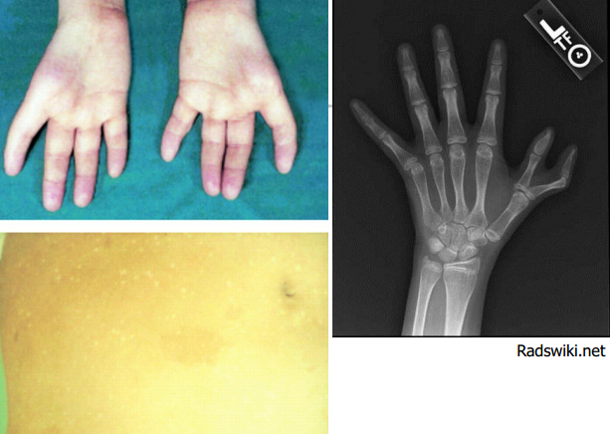
Fanconiho anémie
velmi vzácná, o něco častější u Aškenáziho Židů
periferní krev: progresivní pancytopenie
KD: progresivní hypocelularita
často +malformace skeletu a parenchymových orgánů, kožní abnormity
tp.: androgeny, hemopoetické RF, transfúze, transplantace KD
prognóza:
  medián přežití 30 let
  úmrtí v důsledku selhání KD
  riziko malignit (solidních TU i MDS a AML)

Slide 9
Agranulocytóza = absence neutrofilů
vrozená velmi vzácná
získaná (poléková, toxické látky)
periferní krev: těžká neutropenie → těžké infekce
KD: mírná hypocelularita, zástava maturace myeloidních prekurzorů + většinou zvýšený počet monocytů, eo, plazmocytů…
DÚ: nekrotizující ulcerózní gingivitida
tp.: granulocytární RF, transplantace KD
prognóza:
  úmrtí v důsledku selhání KD
  riziko malignit (solidních TU i MDS a AML)

Slide 10
Neutropenie = snížení počtu neutrofilů
vrozená vzácná
získaná (leukemie, infekce, poléková, toxické látky, záření…)
periferní krev: neutropenie → časté infekce (zejm. bakteriální)
prognóza:
  odvisí od závažnosti neutropenie (…riziko sepse)

Slide 11
Trombocytopenie = snížení počtu Plt
při snížené produkci
při zvýšené destrukci (HUS, ITP, TTP)
konsumpční koagulopatie
splenomegalie
prognóza:
  dle závažnosti petechie, purpura, ekchymózy … hemoragický šok

Slide 12

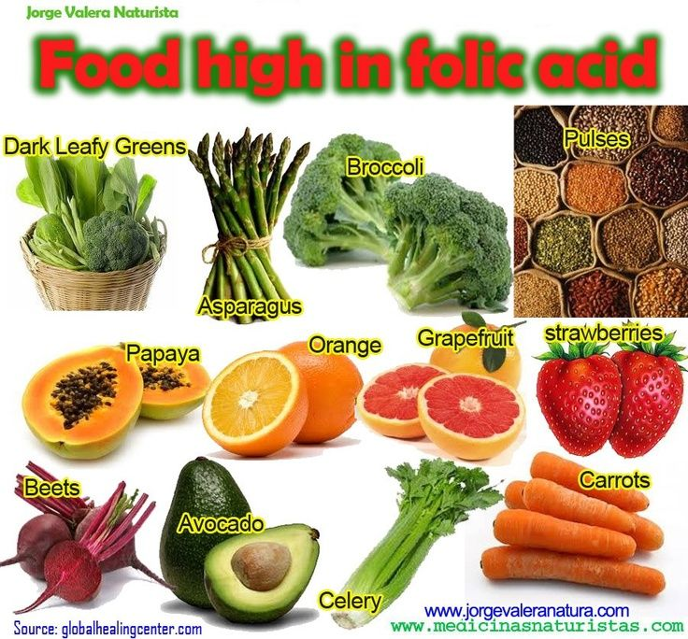
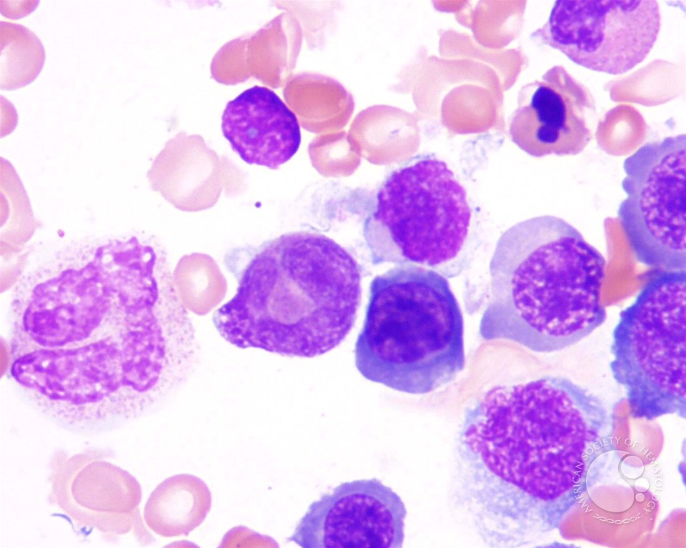
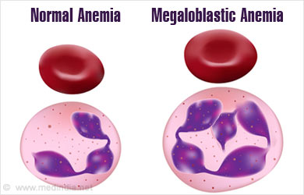
Megaloblastická anémie
při nedostatku vit. B12 či kyseliny listové (strava, malnutrice – autoimunitní gastritidy, záněty/resekce terminálního ilea)
periferní krev: makrocytární anémie
KD: megaloblasty, rychlejší destrukce ery
+průjmy, neuropatie, trombofilie
tp.: suplementace vit. B12/folátu

Slide 13
Hematoonkologické choroby
 | LEUKÉMIE | LYMFOMY
postižené orgány | KD → do periferní krve | LU, i extranodálně
makroskopicky | KD většinou překrvená periferní orgány difúzně zvětšené | nádorová masa (≈ tumor)
 | mohou tvořit solidní TU | mohou leukemizovat (známka progrese)
 | jedná se o tutéž jednotku s variabilní klinickou prezentací

Slide 14
Hematoonkologické choroby
Myeloidní neoplázie
  z prekurzorových bb., které jsou normálně zdrojem formovaných krevních elementů (granulocytů, ery, destiček)
    Akutní myeloidní leukémie
    Chronické myeloproliferativní choroby
    Myelodysplastický syndrom
Lymfoidní neoplázie
    Non-hodgkinské lymfomy
    Hodgkinův lymfom
Histiocytární neoplázie

Slide 15
Etiopatogeneze leukémií, lymfomů
???
hereditární syndromy
  syndromy s vrozenou genetickou instabilitou (Bloomův sy, ataxia teleangiectasia…), Downův sy, NF typ I…
onkogenní viry
    HTLV-1, EBV, HSV-8
chronická stimulace imunitního systému
    Helicobacter pylori, gluten-senzitivní enteropatie (celiakie)
iatrogenní příčiny
  radioterapie, chemoterapie
kouření

Slide 16
NÁDORY MYELOIDNÍ ŘADY
vychází z HSCs → monoklonální proliferace nádorových bb. (progenitorových či prekurzorových) nahradí normální buňky KD
Myelodysplastický syndrom (MDS)
Akutní myeloidní leukémie (AML)
Myeloproliferativní onemocnění

Slide 17
MDS
KD: hypercelulární / normocelulární
periferní krev: cytopenie 1 / více řad
riziko transformace do AML
u starších pacientů
  většinou náhodný nález (únava, infekce, krvácivost…)
  incidence 1-2/100 000 (u starých lidí cca 40/100 000!)
tp.: alogenní transplantace KD
exitus: v důsledku selhání KD či transformace do AML

Slide 18
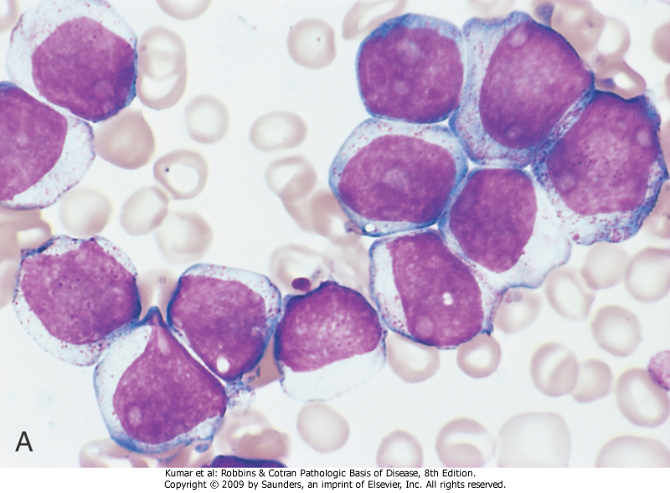
AML
KD zaplavena nádorovými blasty, které vyplavovány do periferní krve
hiatus leucemicus
leukemické infiltráty v KD, játrech, slezině, LU…
vzácně se AML projeví jako solidní tumor (granulocytární sarkom)
v kterékoli věkové kategorii, častěji u dospělých
  anémie (únava, bledost)
  trombocytopenie (krvácivost)
  leukopenie (bakteriální infekce, záněty v DÚ)
obecně velmi špatná prognóza !

Slide 19
Myeloproliferativní choroby
myeloidní progenitory si udržují schopnost terminální diferenciace při zvýšené proliferaci
v nádorových bb. zvýšená tyrozinkinázová aktivita (= získaná genetická porucha) ⇒ tp.
nádorové buňky osídlují také sekundární hematopoetické orgány ⇒ hepatosplenomegalie, extramedulární hematopoéza
  chronicky probíhající choroby dospělého věku → postupná fibróza KD či progrese do AML
tp.:
  nízké dávky CHT (zpomalující progresi)
  inhibitory tyrosinkináz (viz. dále u CML)
  venepunkce (u PV)
  alogenní transplantace KD

Slide 20
Myeloproliferativní choroby
  Chronická myeloidní leukémie
  Esenciální trombocytémie
  Polycythaemia vera (rubra)
  Chronická idiopatická myelofibróza
  Chronická neutrofilní leukémie
  Chronická eozinofilní leukémie
  Chronická myeloproliferativní choroba, neklasifikovatelná

Slide 21
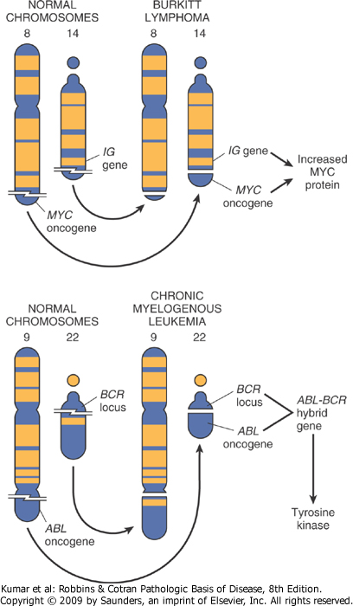
CML
  v důsledku reciproční translokace t(9;22) vzniká na 22. chromozomu BCR-ABL fúzní gen = Philadelphský chromozom .... chimérický protein BCR-ABL je tyrozinkináza
klinické příznaky:
  pomalá progrese (únava, slabost, hubnutí)
  fáze akcelerace
  blastický zvrat (~ AML)
tp.:
  Imatinib mesylát (inhibitor BCR-ABL tyrozinkinázy)
  alogenní transplantace KD

Slide 22
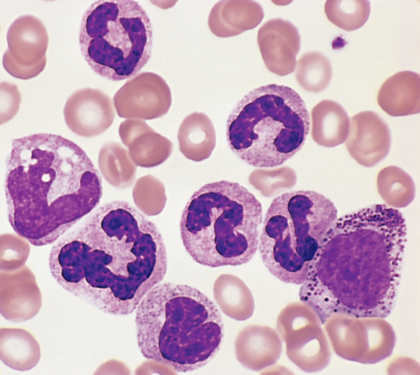
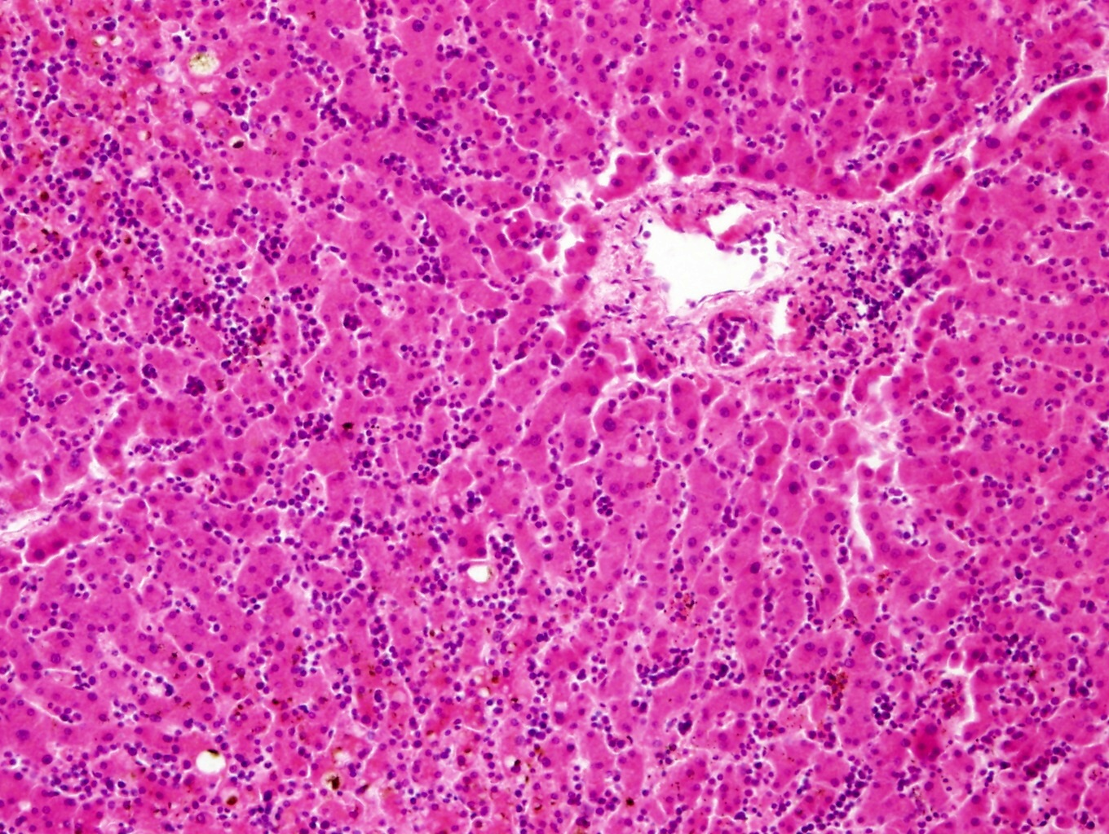
CML
starší dospělí (nejvíce ve 4. – 5. dekádě)
hypercelulární KD
  hyperplázie granulocytárních a megakaryocytárních prekurzorů
masivní leukocytóza
  cirkulující bb. jsou převážně neutrofily, metamyelocyty a myelocyty, myeloblastů je <5 %
extrémní splenomegalie (slezina až 20 kg!)
extramedulární hematopoéza, v játrech infiltráty intralobulárněv dilatovaných sinusech)

Slide 23
NÁDORY LYMFOIDNÍ ŘADY
Non-hodgkinské lymfomy (NHL)
Hodgkinův lymfom

Slide 24
NHL
z B-bb.
z prekurzorových bb.
z periferních bb.
z T-bb.
z prekurzorových bb.
z periferních bb

Slide 25
Vybrané lymfomy/leukémie z B-bb.
z prekurzorových B- bb.
  B-akutní lymfoblastická leukémie/lymfom (B-ALL)
z periferních B- bb.
  B-chronická lymfocyt. leukémie/malobuněčný lymfom (CLL/SLL)
  Extranodální lymfom marginální zóny
  Folikulární lymfom (FL)
  Plazmocytom/plazmocelulární myelom
  Difúzní velkobuněčný B-lymfom (DLBCL)
  Burkittův lymfom

Slide 26
Vybrané lymfomy/leukémie z T-bb.
z prekurzorových T- bb.
  T-akutní lymfoblastická leukémie/lymfom (T-ALL)
z periferních T- bb.
  Mycosis fungoides/Sézaryho syndrom
  Anaplastický velkobuněčný T- lymfom
  S enteropatií asociovaný T- lymfom
  Adultní T-bb. leukémie/lymfom

Slide 27
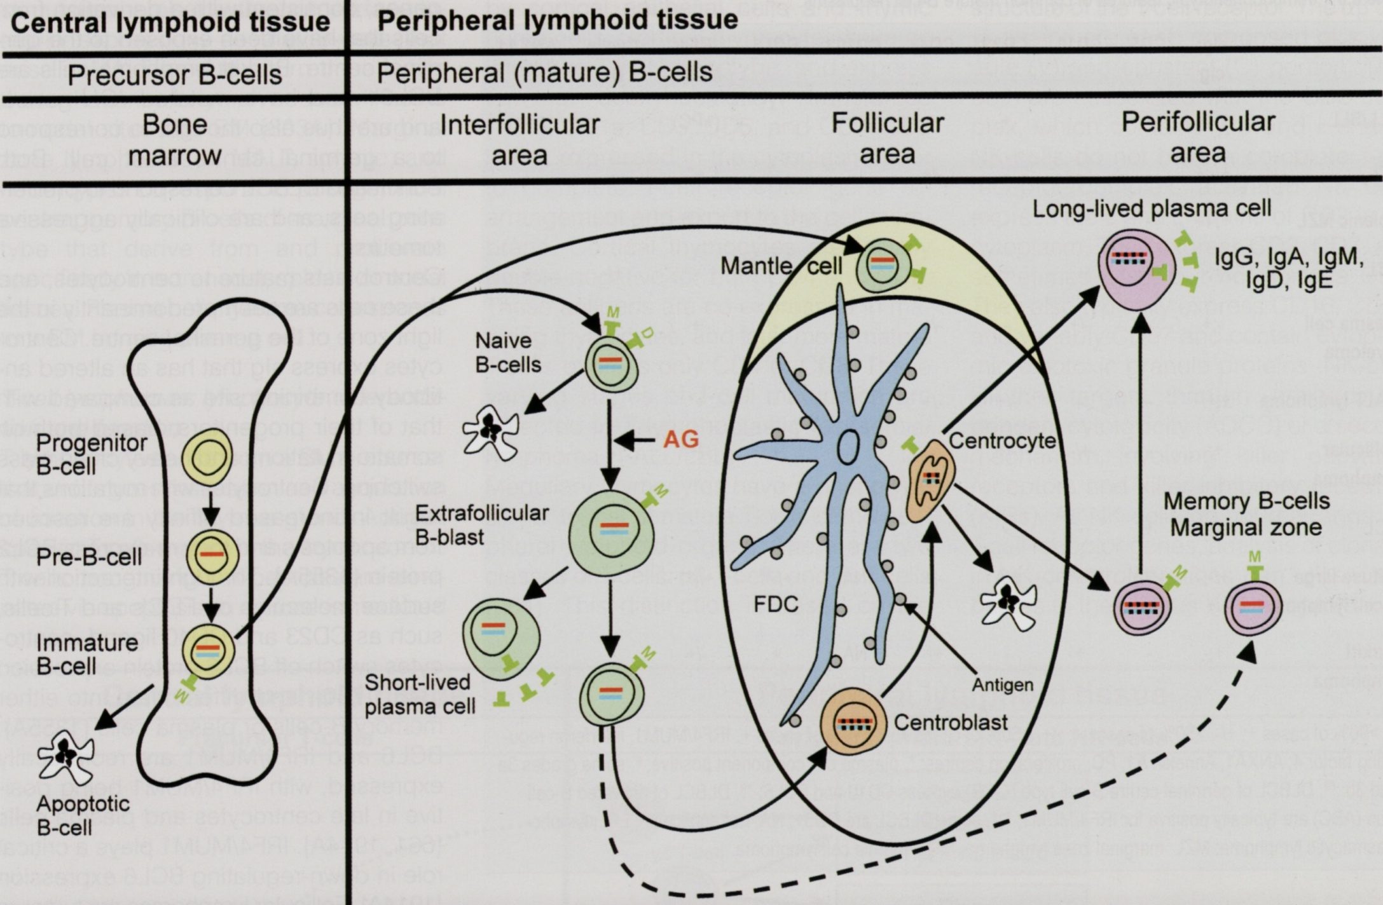
LYMFOIDNÍ NÁDORY B – imunofenotyp buněčných zdrojů
kopie
CD79a CD20
CD79a CD20
CD79aCD138
CD79a
CD20
CD10/Bcl6
TdT
CD79a CD20
TdT
CD79a
TdT CD79a
CD20
CD79aCD138

Slide 28
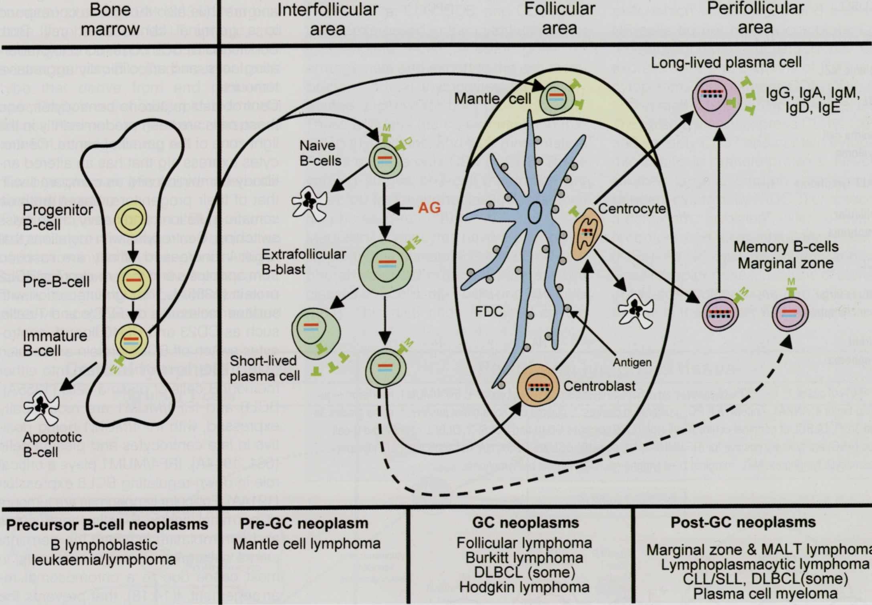
LYMFOIDNÍ NÁDORY B – BUNĚČNÉ ZDROJE
kopie
28

Slide 29
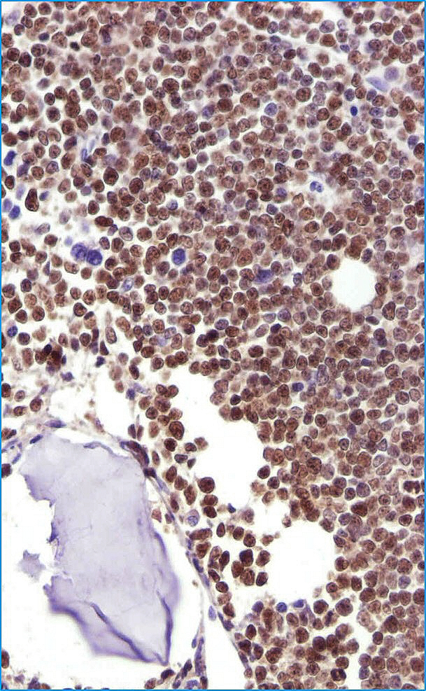
Akutní B-lymfoblastická leukémie
nejčastější malignita dětí (kolem 4. roku)
infiltrace kostní dřeně, uzlin, jater, sleziny…
nádorové blasty jsou antiTdT pozitivní (terminální deoxynukleotidyl transferáza)
vysoce agresivní, ale dobře reaguje na CHT (⇒ většinou výborná prognóza)

Slide 30
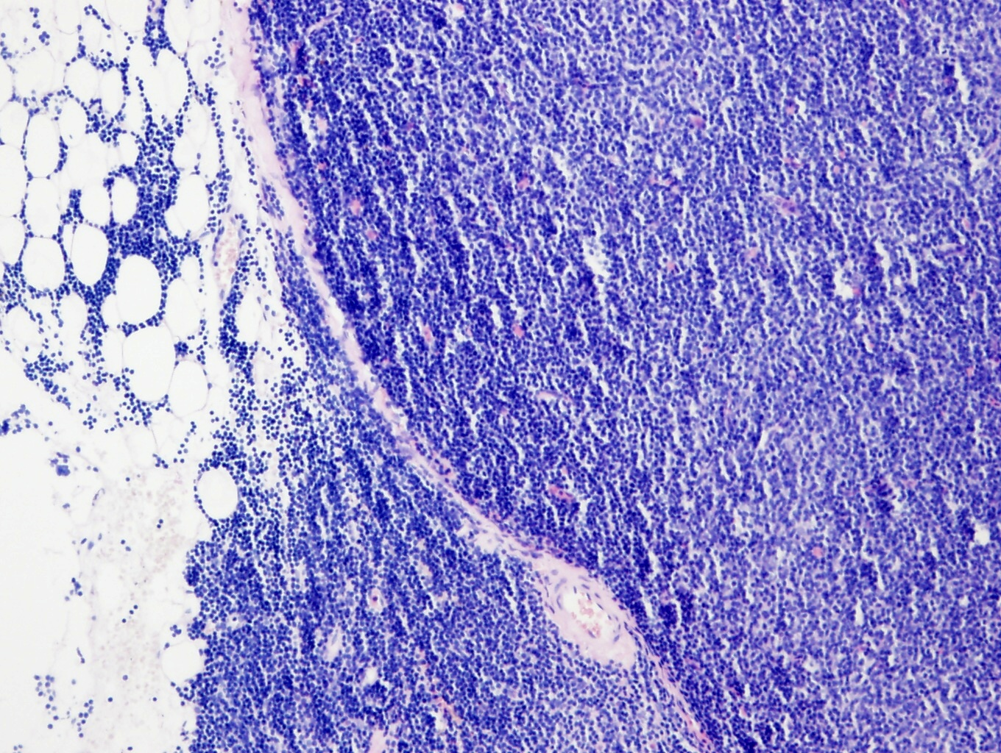
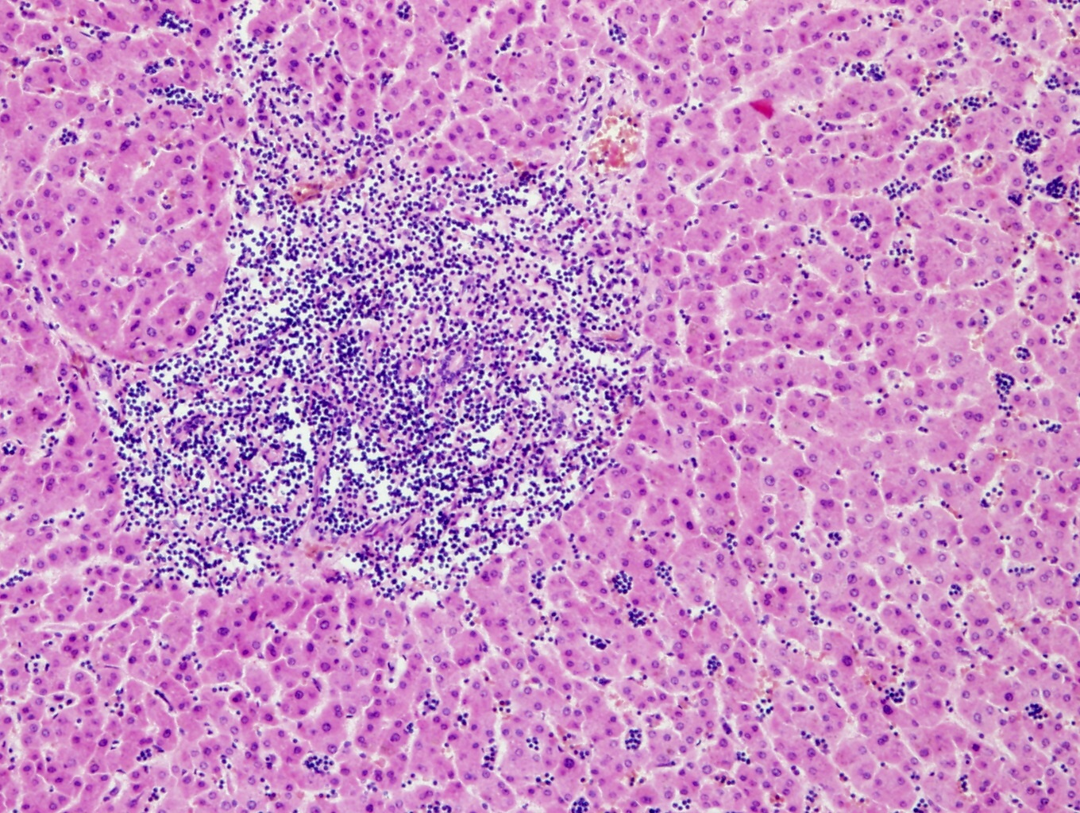
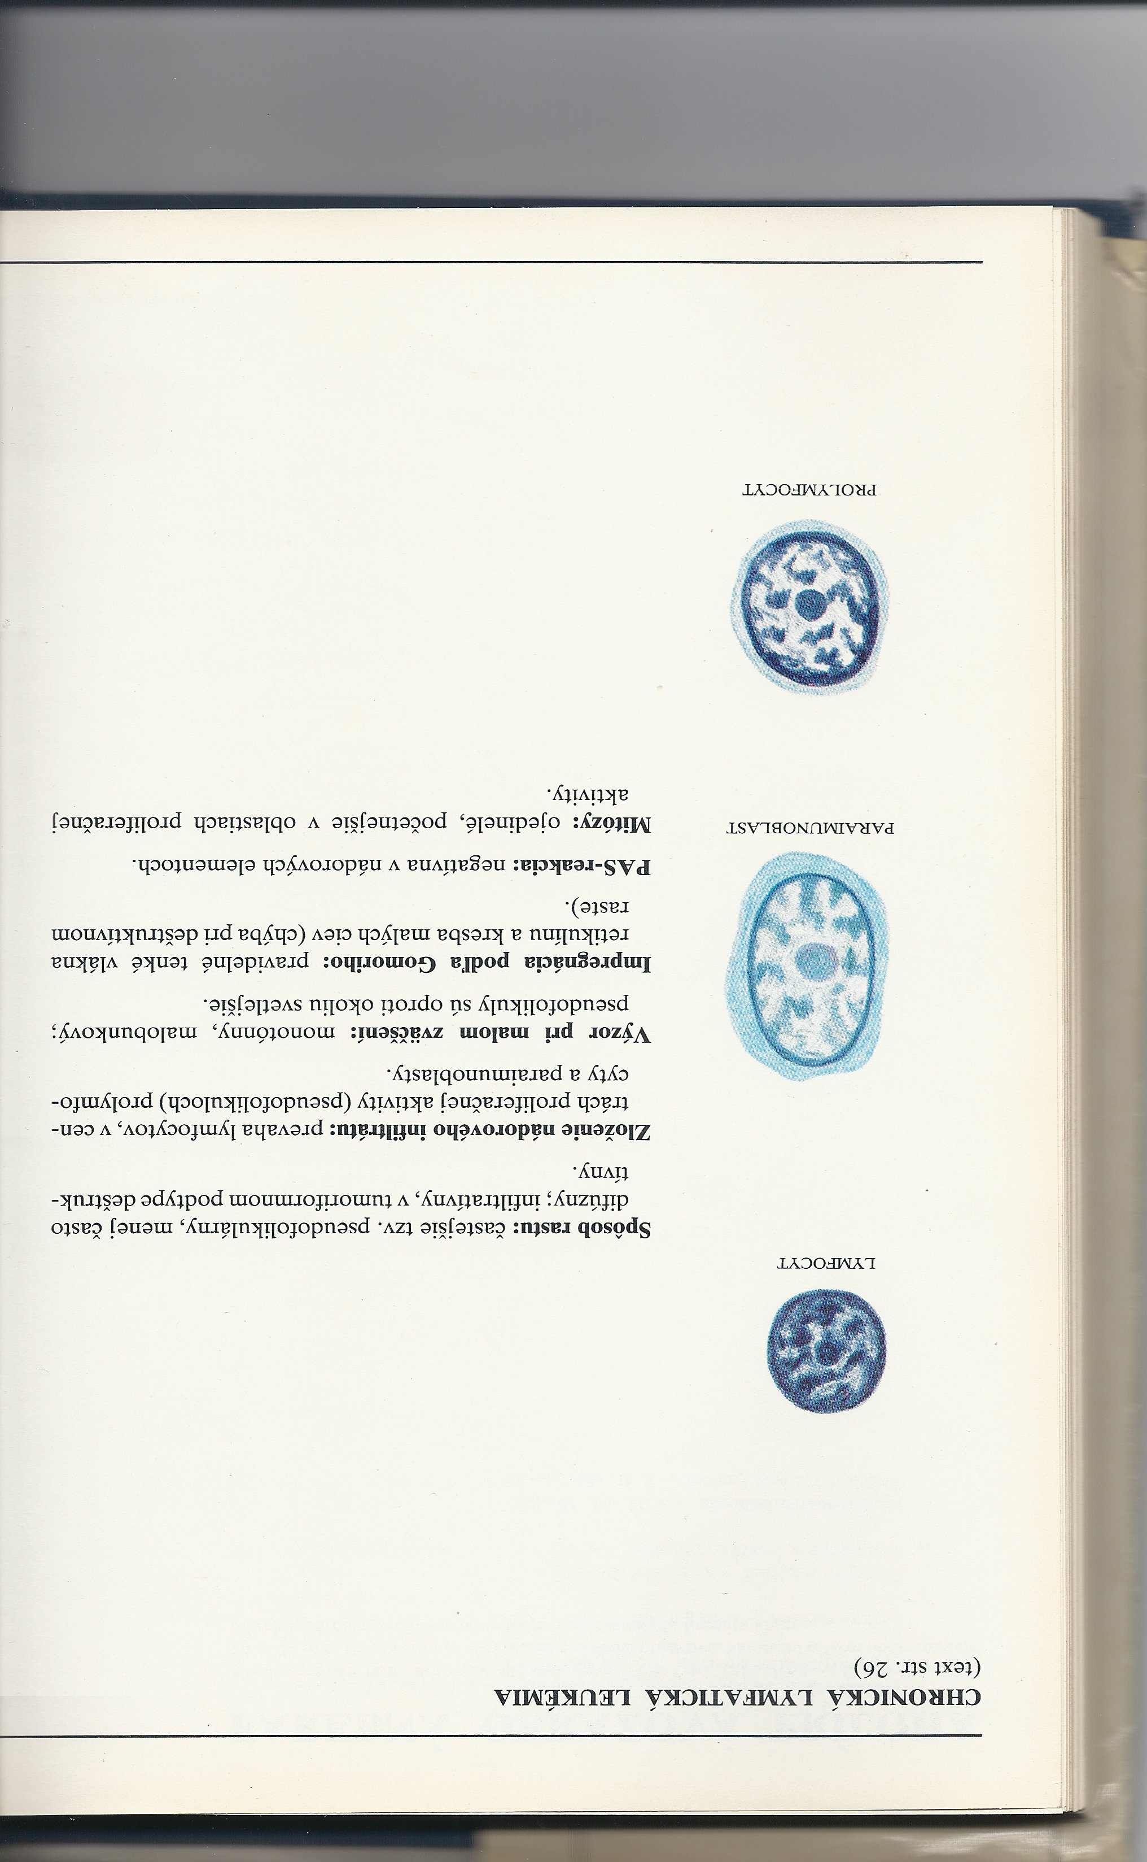
CLL/SLL
nejčastější leukémie dospělých
generalizovaná lymfadenopatie, hepatosplenomegalie, infiltrace KD…
může dojít k transformaci do agresivnějšího lymfomu (do DLBCL = tzv. Richterův syndrom)
probíhá pomalu (často i 10 let a více), většinou neléčitelná
v LU roste difúzně (stírá strukturu)
  „malé lymfocyty“ a prolymfocyty
lymfocyt
prolymfocyt

Slide 31
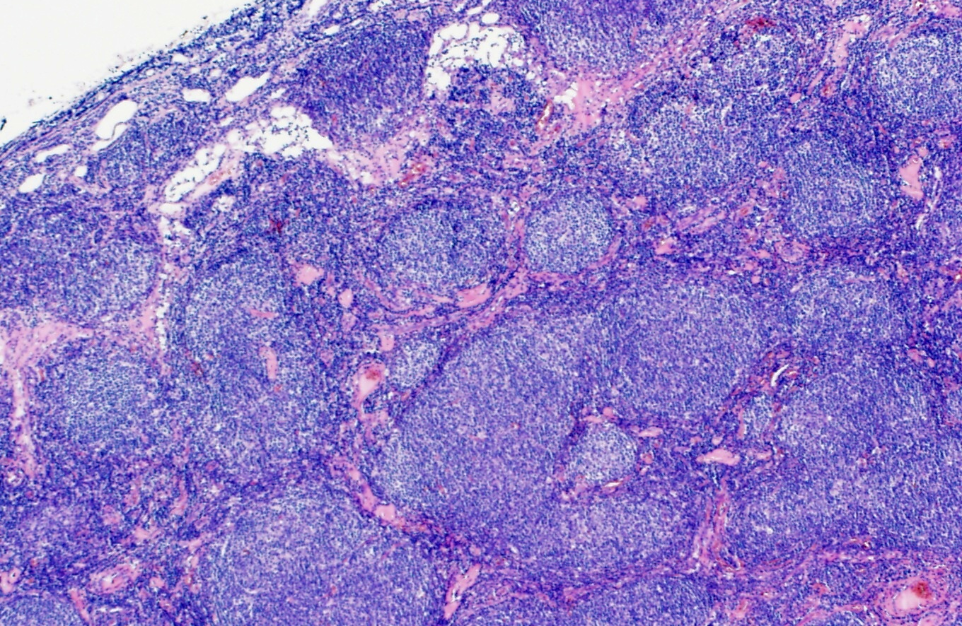
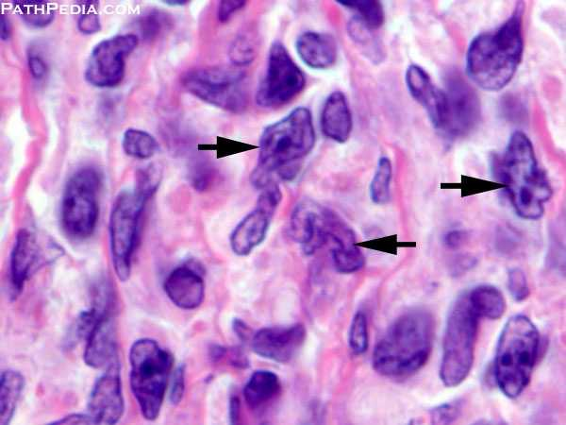

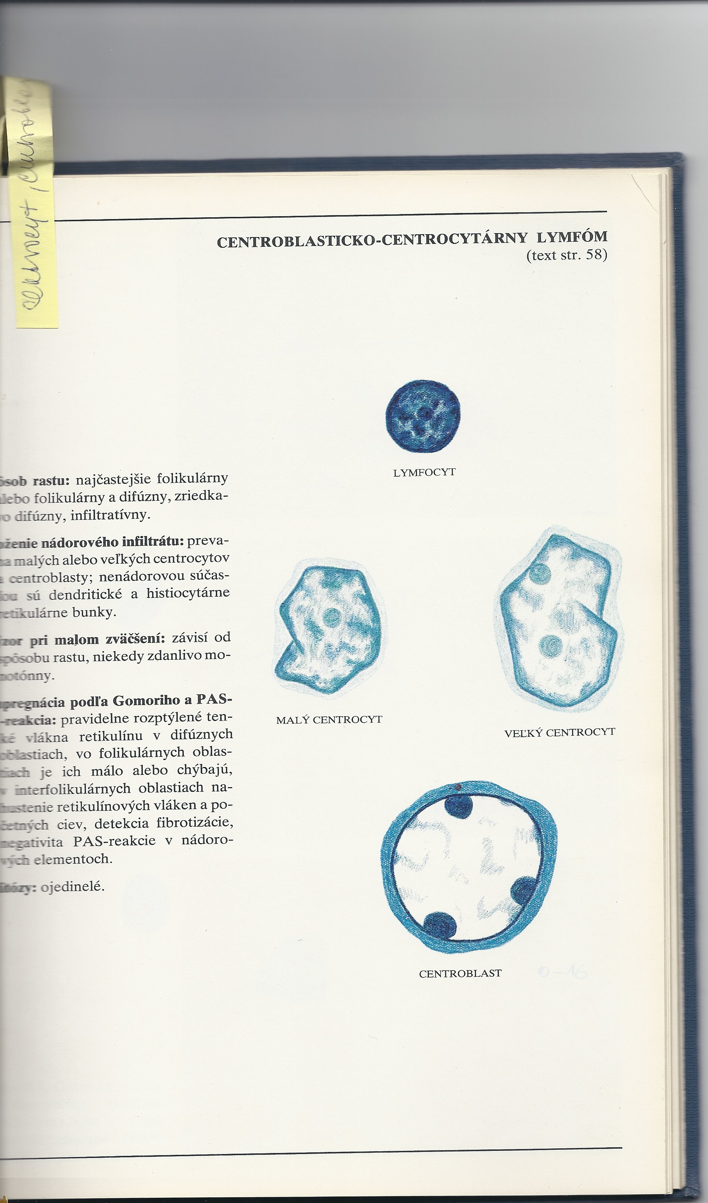
Folikulární lymfom
t (14;18) → overexprese bcl-2/IgH
cca 40% NHL, starší dospělí
pomalu progreduje (5 -10 let)
může se transformovat do agresivnějšího NHL (často do DLBCL)
generalizovaná lymfadenopatie:
  v LU napodobuje lymfatické folikly, ale tyto jsou stejného tvaru a velikosti, chybí polarizace ZC (X zánět)
  „centrocyty“ a nečetné „centroblasty“
lymfocyt
malý a velký centrocyt
centroblast

Slide 32
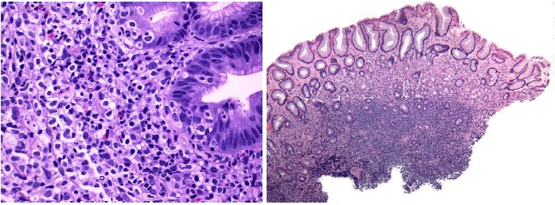
Extranodální lymfom z marginální zóny (MALTom)
vyrůstá v MALT, BALT, BLEL
při chronické stimulaci imunitního systému
  např.: při chronické gastritidě asociované s infekcí Helicobacter pylori (HP)
pomalu progredující lymfom
může reagovat na eradikaci HP (tedy na ATB)

Slide 33
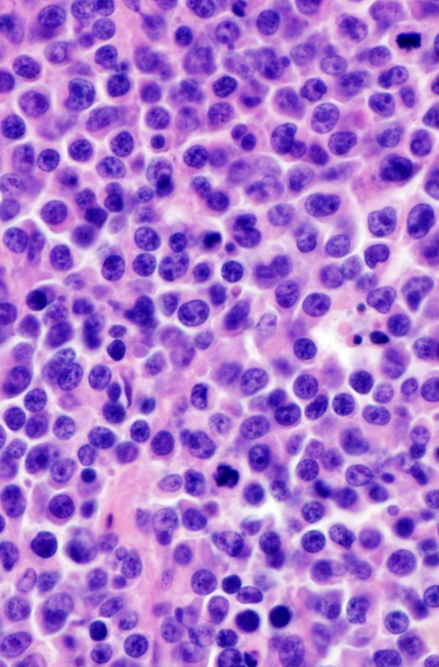
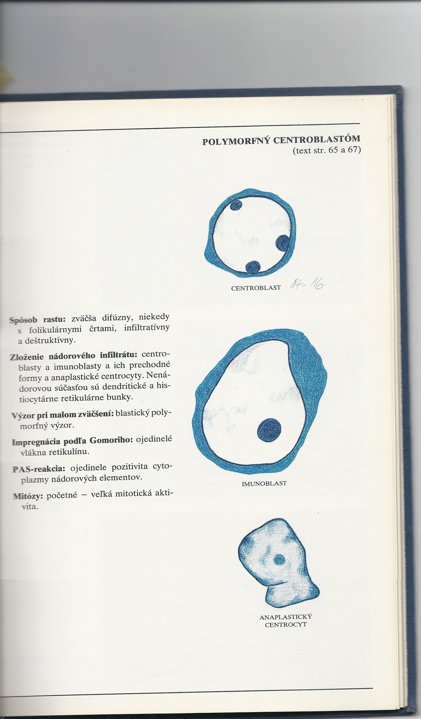
Difúzní velkobuněčný B-lymfom (DLBCL)
starší dospělí, častý lymfom
vysoce agresivní, bez léčby rychle fatální
vzniká de novo/progresí z méně agresivního lymfomu
  z CLL, FL, MALTomu…
roste v LU i extranodálně
  tonzily, adenoidní tkáň, GIT, kůže, kosti, štítná žláza, mozek
  neoplastické bb. vzhledu centroblastů a imunoblastů
lymfocyt
anaplastický centrocyt
centroblast
imunoblast

Slide 34
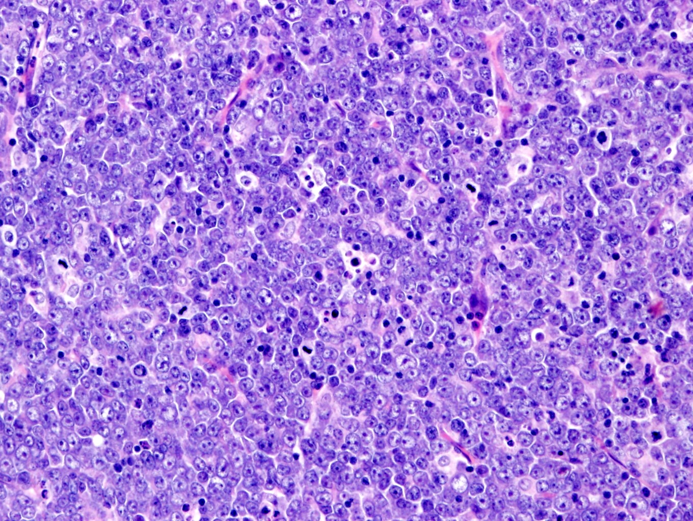
Burkittův lymfom
extrémně agresivní NHL, ale reaguje na CHT
varianty:
  endemický (v Africe – děti, asociace s EBV, HLAVA)
  sporadický (kdekoli, i v ČR, břišní orgány a GYN)
  asociovaný s imunodeficitem
t(8;14) → vznik chimerického genu c-myc-IgH
→ neregulovaná briskní proliferace
rychle tvoří objemné nádorové masy tumoru („bulk“)
histologicky:
  plazmacytoidní bb., téměř 100% bb. proliferuje
  obraz hvězdného nebe (makrofágy požírají mrtvé bb.)

Slide 35
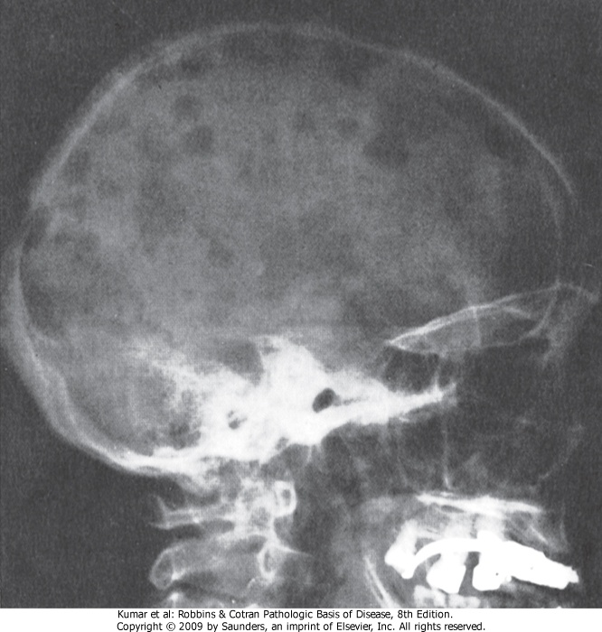
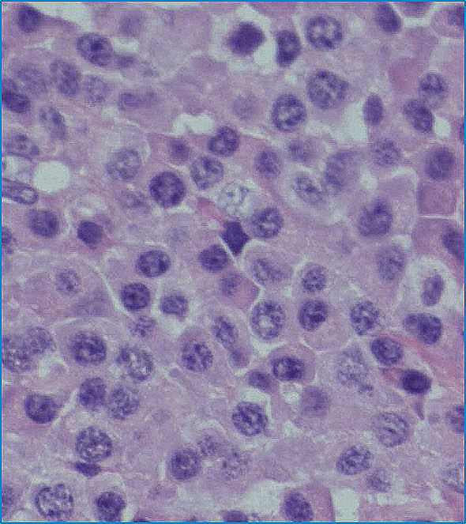
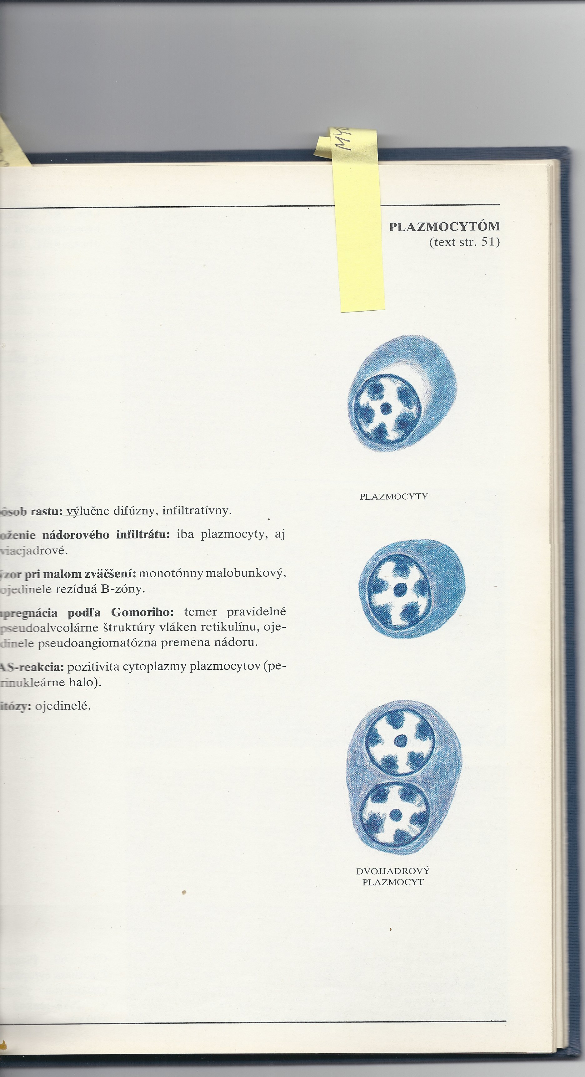
Plazmocelulární myelom, plazmocytom
starší dospělí
1 ložisko = plazmocytom / >1 ložisko = plazmocelulární myelom
  klinicky:
    v kostech tvoří osteolytická ložiska → patologické fraktury (na rtg obraz „prostřílené kalvy“)
    infiltruje také KD → anemie, leukopenie…
    AL amyloidóza
    tzv. myelomová ledvina - ukládání paraproteinu (Bence-Jonesova bílkovina)
  histologicky
    „plazmocyty“

Slide 36
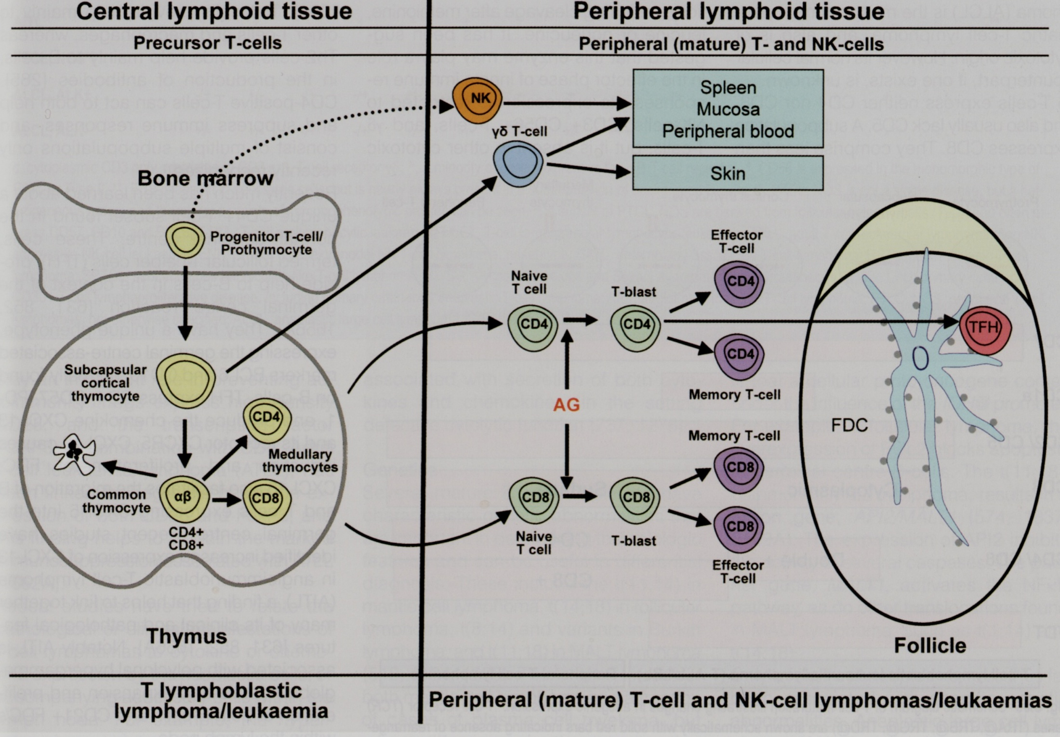
LYMFOIDNÍ NÁDORY T – BUNĚČNÉ ZDROJE
kopie
CD7/CD2 CD3cy CD56
CD7 CD2/CD5 CD3mem
CD4
CD10/bcl6
CD57
CD3mem
TdT CD7 CD2/CD5 CD3cy
TdTCD7
CD7 CD2/CD5 CD3mem
CD4
CD7 CD2/CD5 CD3mem
TdT CD7 CD2/CD5 CD1a CD3cy-mem
CD7 CD2/CD5 CD3mem
CD8
36

Slide 37
Vybrané T-lymfomy
T-ALL
  T-ALL <<<< B-ALL
Mycosis fungoides/Sézáryho syndrom
  MF = primární kožní T-lymfom, klinicky připomíná mykózu
  SS = erythroderma, generalizované leukemické infiltráty
S enteropatií asociovaný T-lymfom
  vzniká v souvislosti s celiakií refrakterní na bezglutenovou dietu
  agresivní průběh

Slide 38
HODGKINŮV LYMFOM

Slide 39
Základní charakteristiky HL a NHL
HL | NHL
většinou lokalizován v jedné axiální skupině LU (krční, mediastinální, paraaortální) | postihuje mnohočetné periferní LU
kontinuální šíření | diskontinuální šíření
mezenterické LU a Waldeyerův okruh málokdy postiženy | mezenterické LU a Waldeyerův okruh často postiženy
extranodálně vzácně | extranodálně často
nádorových (diagnostických) bb. málo - roztroušeny na reaktivním pozadí | nádorové/lymfomové bb. převažují
vychází z B-bb. | vychází z B- i T- bb.

Slide 40
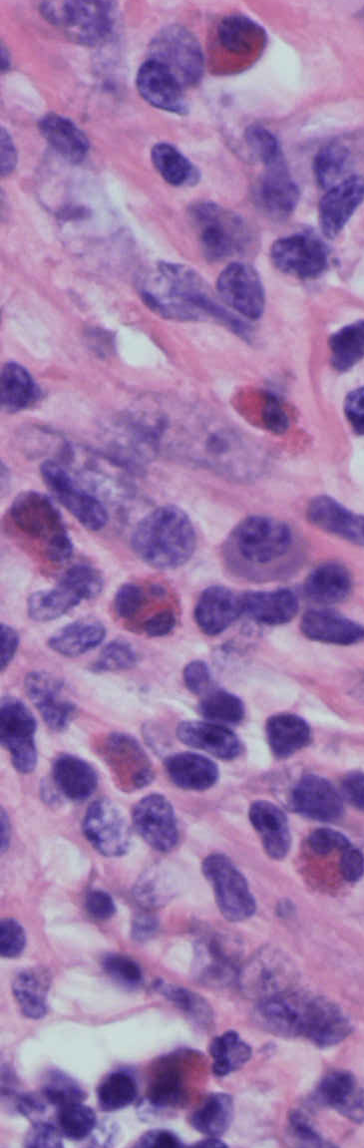
Hodgkinův lymfom
jedna z nejčastějších malignit mladých dospělých
klasifikace HL (podrobněji viz. dále):
  KLASICKÝ HL
  NODULÁRNÍ HL s LYMFOCYTÁRNÍ PREDOMINANCÍ
tp.:
  RT, CHT → vynikající prognóza, ale hrozí sekundární malignity (MDS, AML, bronchogenní ca)
diagnostické (nádorové) bb. – malý počet!!!:
  Reedové-Sternbergovy bb (RS-bb.) + varianty
  vylučují chemokiny / cytokiny → chemotaxe hojných ly, makrofágů a granulocytů (vč. četných eo) = reaktivní NEnádorové pozadí

Slide 41
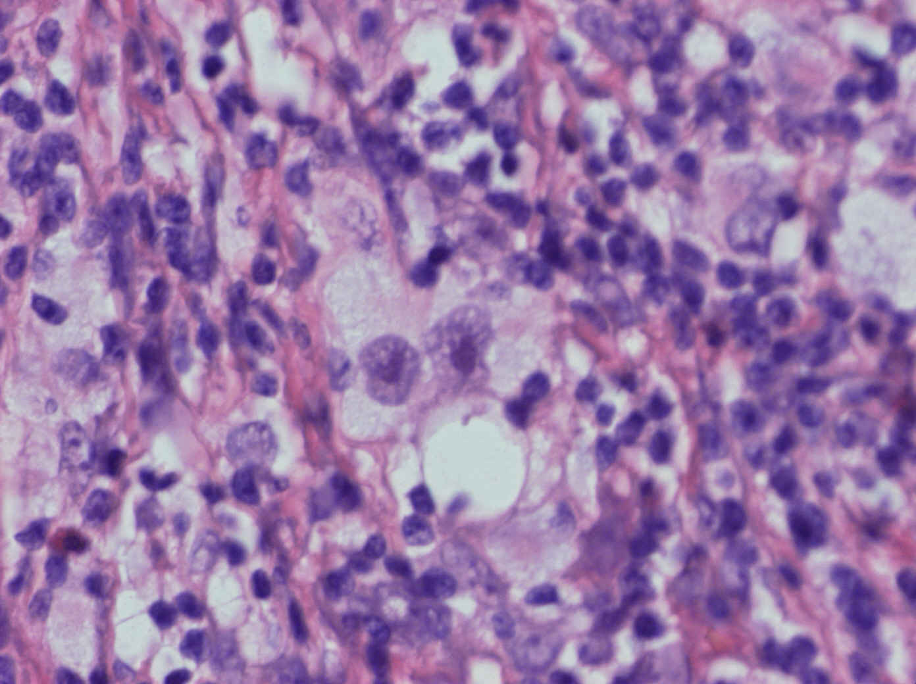
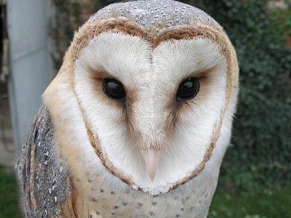
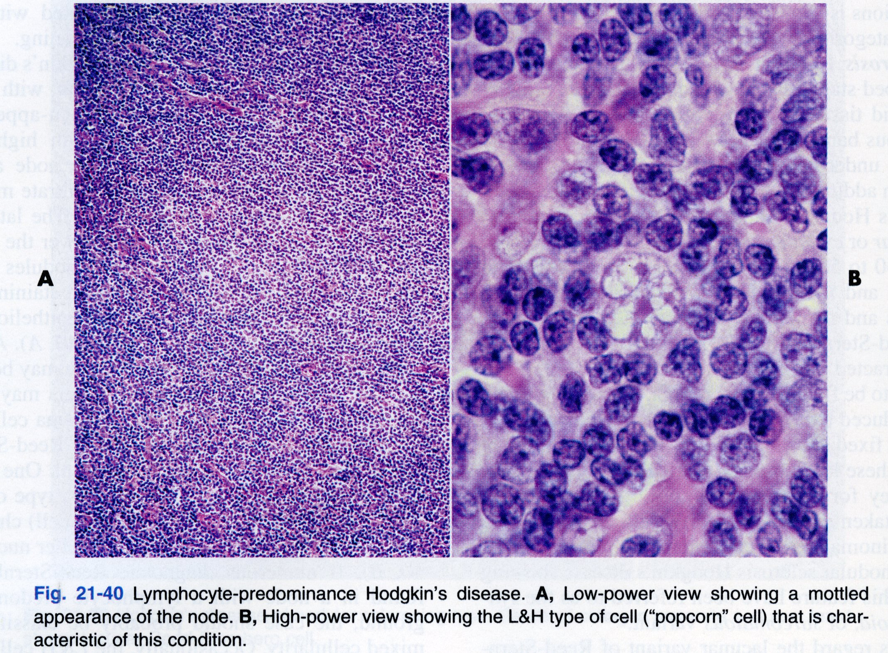
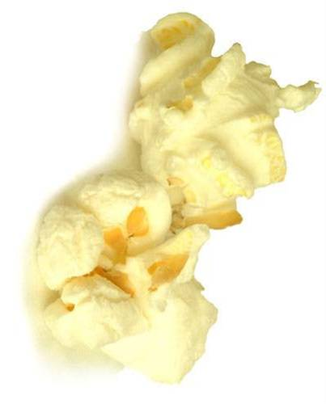
Diagnostické bb. HL
RS-bb.:
  velké bb. s jedním / více laločnatými jádry s inkluzoidními jadérky (jadérko velikosti ly!)
  cytoplazma hojná, světlá
  klasická RS-b. je dvoujaderná (uspořádání 2 jader a nukleolů ~ „soví oči“)
dg. důležité varianty RS-bb.:
    lakunární buňka
      cytoplazma svraštělá u jádra → arteficiální lakuna
    lymfocytární a histiocytární, L&H b.
      jádro ~ popkorn → „popcorn cell“

Slide 42
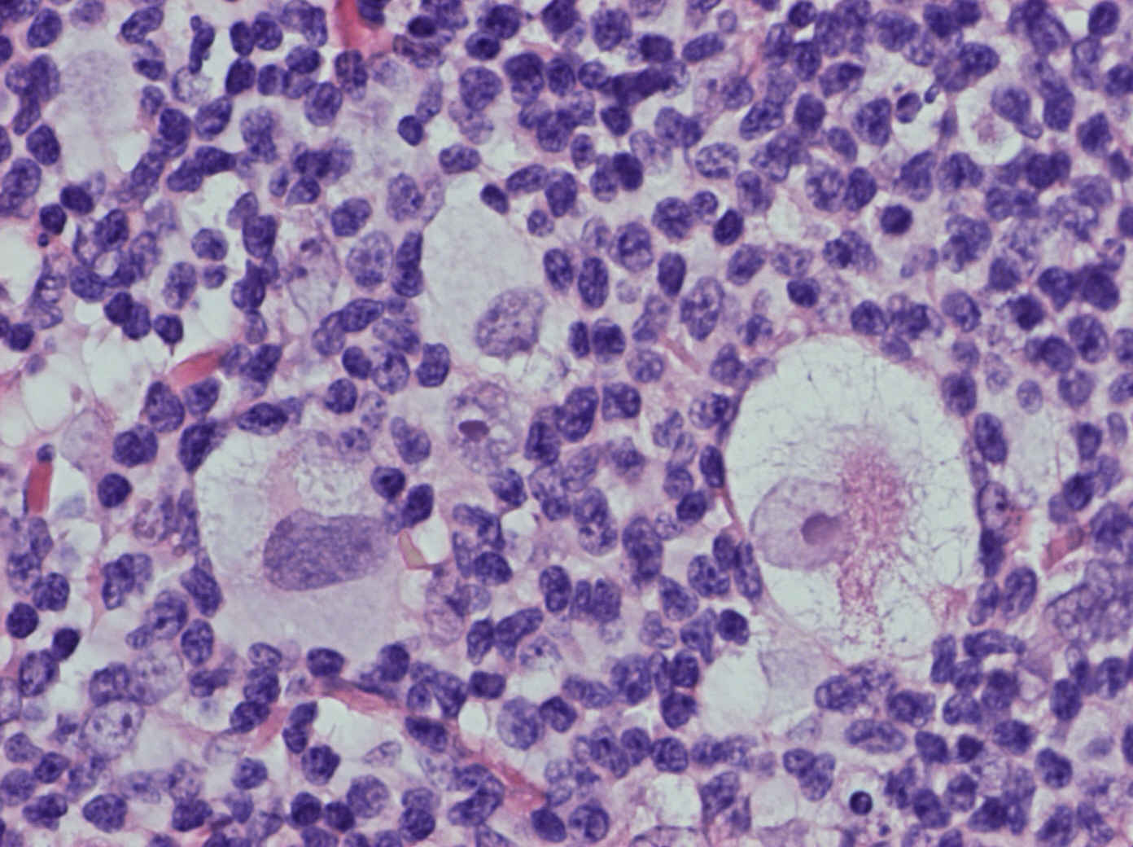
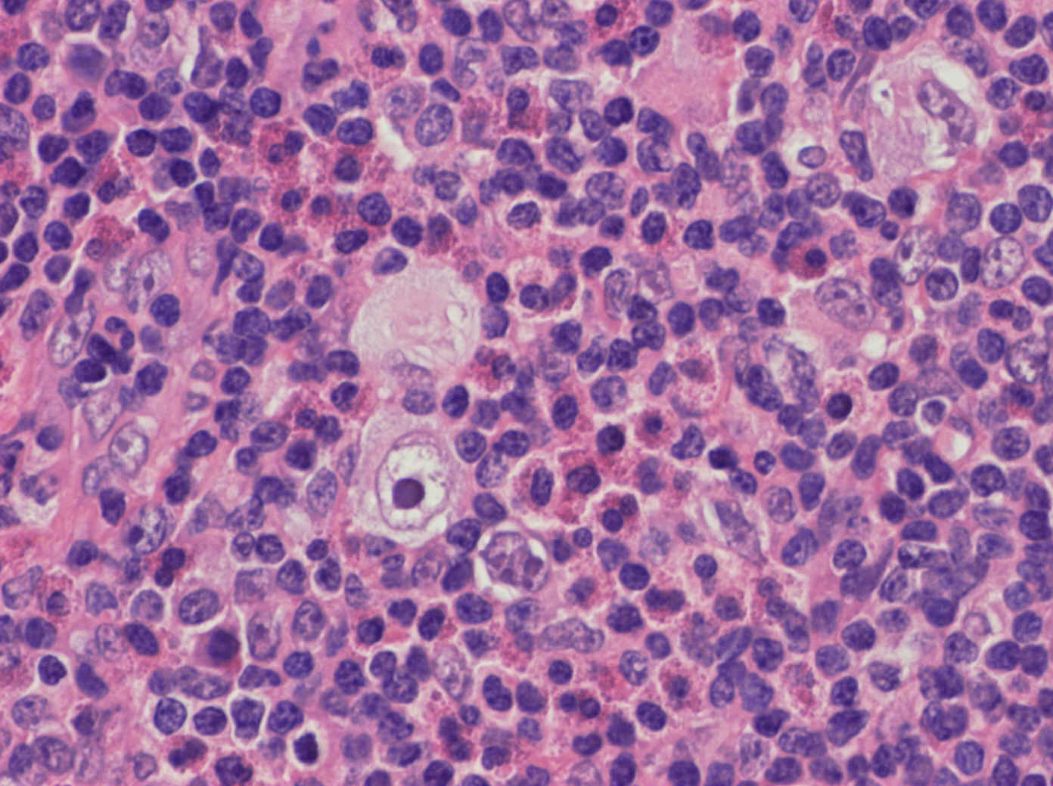
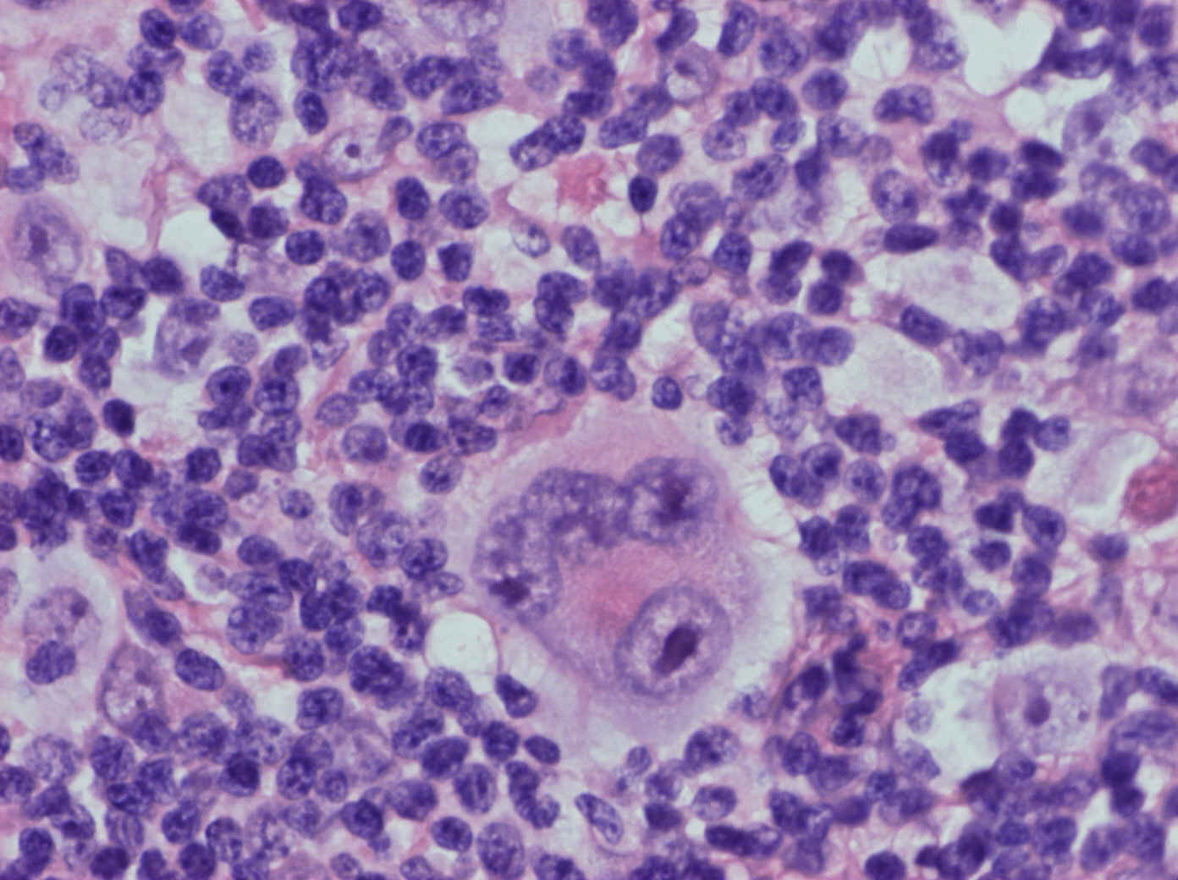
Reedové-Sternbergova
Lakunární
Hodgkinova
Sternbergova

Slide 43
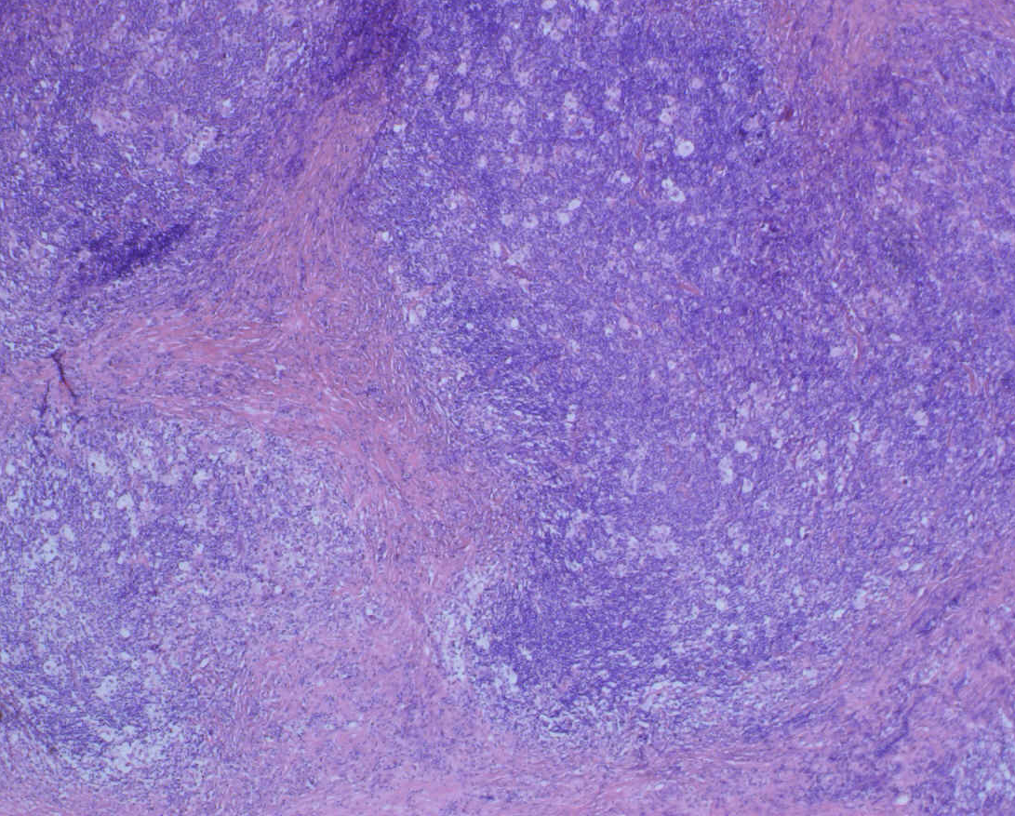
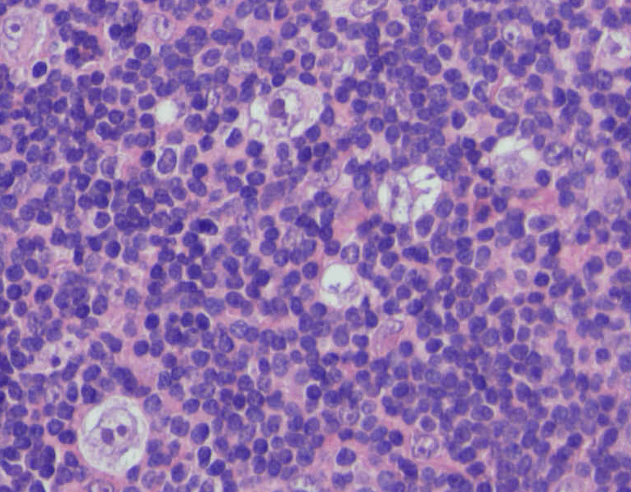
Hodgkinův lymfom - klasifikace
 | KLASICKÝ HL | NODULÁRNÍ HL S LYMFOCTÁRNÍ PREDOMINANCÍ
podtypy | Nodulární skleróza Na lymfocyty bohatý Smíšená buněčnost Lymfoctární deplece | -
dg. bb. | RS- a jejich varianty | L&H (popcorn)
imuno | CD15+, CD30+ | CD15-, CD30-

Slide 44
REAKTIVNÍ LYMFADENOPATIE

Slide 45
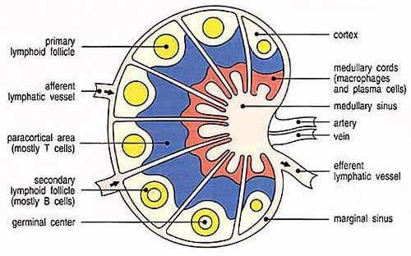
Reaktivní lymfadenopatie
Reaktivní hyperplázie:
  Folikulární (B) (bakterie, sterilní zánět)
  Parakortikální (T)
  (viry, chronické záněty)
Sinusová histiocytóza

Slide 46
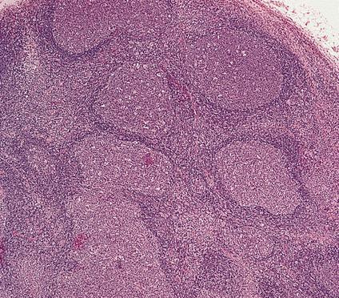
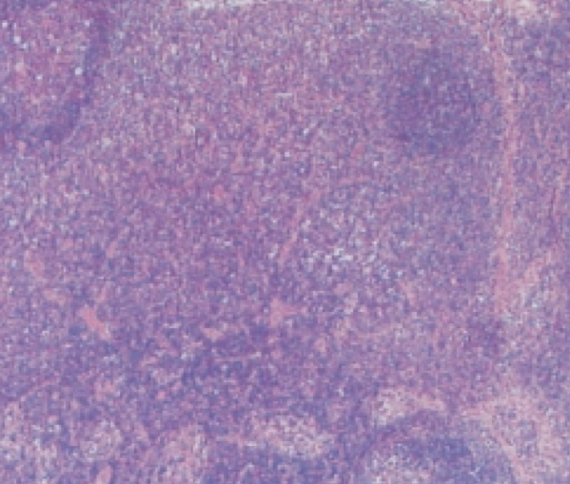
Reaktivní lymfadenopatie
folikulární hyperplázie
  ZC jsou zvětšená, nepravidelného tvaru, polarizovaná
  tingible macrophages
  při bakteriálních infekcích (hl. hnisavých), toxoplazmóze, sterilních zánětech (při nekrózách, popáleninách)
parakortikální hyperplázie
  zmožené T-ly v parakortexu
  parafolikulární transformace do velkých proliferujících blastů
  při virózách, chronických zánětech (IBD, hepatitidy), po vakcinaci…

Slide 47
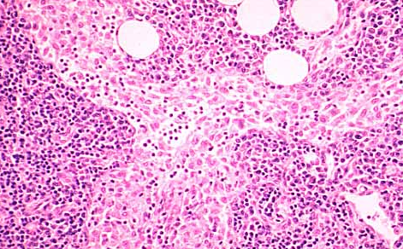
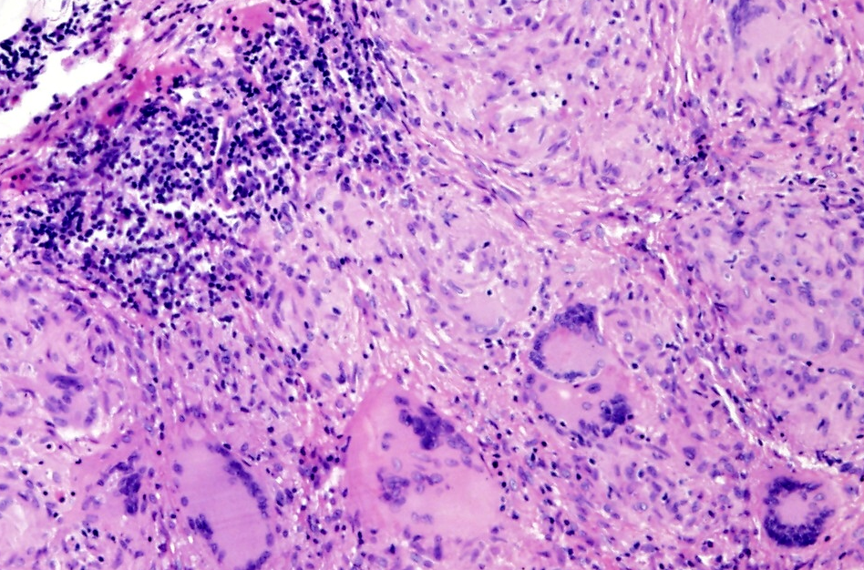
Reaktivní lymfadenopatie
sinusová histiocytóza
  sinusy dilatované
    výstelka = hypertrofické endoteliální bb.
    vyplněné zmnoženými makrofágy
  většinou nespecifická reakce, ale i ve spádových LU karcinomů
granulomatózní zánět (viz. přednáška „chronické záněty“)
  s nekrózou (TBC, nemoc kočičího škrábnutí)
  bez nekrózy (sarkoiodóza)

Slide 48
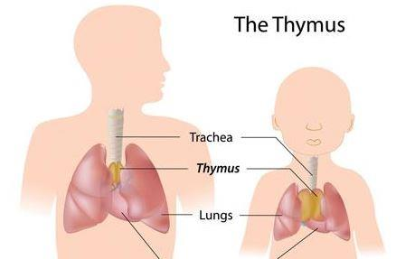
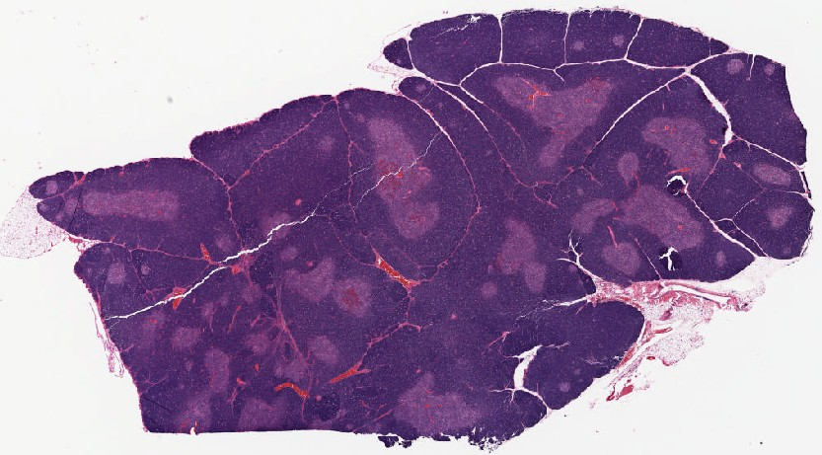
PATOLOGIE THYMU

Slide 49
nenádorové změny
atrofie
  fyziologická involuce (lipomatózní atrofie)
  akutní involuce
    při stresových situacích (těžké chronické choroby, malignity, hladovění…)
hyperplázie (= tvorba lymfatických foliklů ve dřeni thymu)
  při myasthenia gravis
  při SLE, RA…

Slide 50
nádory thymu
THYMOMY – neoplastické epitelové bb + variabilní příměs lymfocytů
  typ: A, AB, B1, B2, B3 a vzácné subtypy
  mohou indukovat myasthenia gravis (nebo jinou autoimunitní chorobu)
THYMICKÝ KARCINOM
MALIGNÍ LYMFOMY
  primární i sekundární
  NHL i HL
GERMINÁLNÍ NÁDORY
  teratom
  seminom

Slide 51
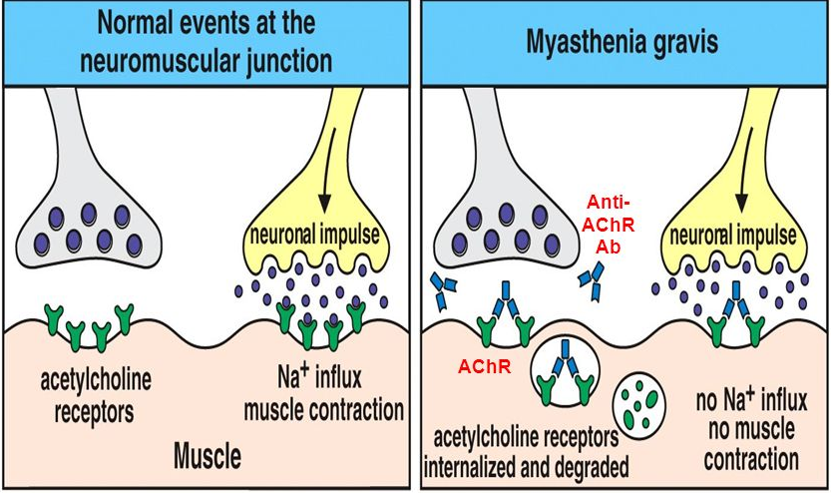
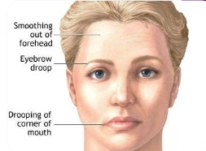
myasthenia gravis
autoimunitní choroba
  T ly stimulují B ly k produkci autoprotilátek proti ACh receptoru na postsynaptické membráně motorické ploténky
primární / sekundární
klinické příznaky
  ptóza 1/obou očních víček
  diplopie
  ptóza koutku úst, hypomimie
  obtížné žvýkání, dysfágie, dysarthrie
  slabé paže, prsty, nohy, krk…
  různě namáhavé dýchání (až myasthenická krize)

Slide 52
Děkuji za pozornost…

